Slide 1
BML: A High-performance, Low-cost Gradient Synchronization Algorithm for DML Training

Slide 2
Motivation
Large synchronization overhead
Data flow need to traverse multiple hops of switches
hurts the gradient synchronization performance
wastes the bandwidth/link resource.

Slide 3
Fat-Tree

Slide 4
Why Bcube?
as one of the server-centric network topologies, BCube has well-known lower network cost than Fat-Tree.
compared with other server-centric network topologies such as DCell and FiConn, BCube has a nice topological feature that it can better speedup gradient synchronization in DML.

Slide 5
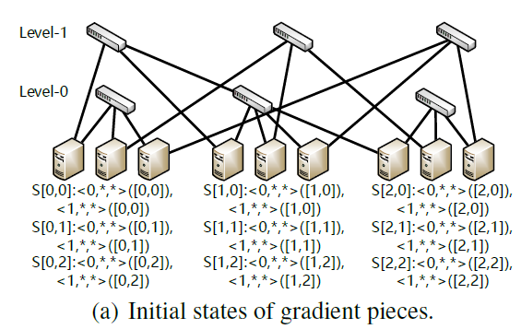
S[0,0]
(0,2,0,1)
(0,2,1,1)
(0,2,2,1)
(1,2,0,1)
(1,2,1,1)
(1,2,2,1)
(0,1,0,1)
(0,1,1,1)
(0,1,2,1)
(1,1,0,1)
(1,1,1,1)
(1,1,2,1)
(0,0,0,1)
(0,0,1,1)
(0,0,2,1)
(1,0,0,1)
(1,0,1,1)
(1,0,2,1)
(0,2,0,1)
thread
count
index
S[0,1]
(0,2,0,1)
(0,2,1,1)
(0,2,2,1)
(1,2,0,1)
(1,2,1,1)
(1,2,2,1)
(0,1,0,1)
(0,1,1,1)
(0,1,2,1)
(1,1,0,1)
(1,1,1,1)
(1,1,2,1)
(0,2,0,1)
(0,2,1,1)
(0,2,2,1)
(1,2,0,1)
(1,2,1,1)
(1,2,2,1)
(0,0,0,1)
(0,0,1,1)
(0,0,2,1)
(1,0,0,1)
(1,0,1,1)
(1,0,2,1)
(0,1,0,1)
(0,1,1,1)
(0,1,2,1)
(1,1,0,1)
(1,1,1,1)
(1,1,2,1)
(0,0,0,1)
(0,0,1,1)
(0,0,2,1)
(1,0,0,1)
(1,0,1,1)
(1,0,2,1)
S[0,2]

Slide 6
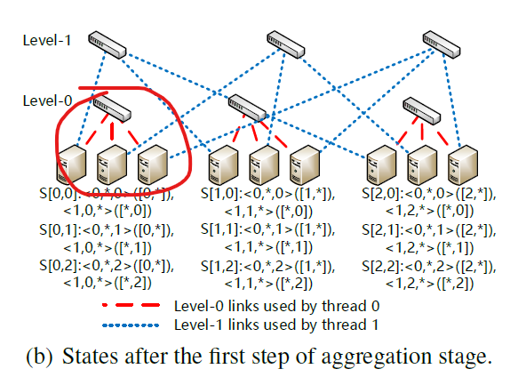
S[0,0]
(0,2,0,3)
(0,2,1,1)
(0,2,2,1)
(1,2,0,1)
(1,2,1,1)
(1,2,2,1)
(0,1,0,3)
(0,1,1,1)
(0,1,2,1)
(1,1,0,1)
(1,1,1,1)
(1,1,2,1)
(0,0,0,3)
(0,0,1,1)
(0,0,2,1)
(1,0,0,1)
(1,0,1,1)
(1,0,2,1)
Time:3*Tc
S[0,1]
(0,2,0,1)
(0,2,1,1)
(0,2,2,3)
(1,2,0,1)
(1,2,1,1)
(1,2,2,1)
(0,1,0,1)
(0,1,1,1)
(0,1,2,3)
(1,1,0,1)
(1,1,1,1)
(1,1,2,1)
(0,2,0,1)
(0,2,1,3)
(0,2,2,1)
(1,2,0,1)
(1,2,1,1)
(1,2,2,1)
(0,0,0,1)
(0,0,1,1)
(0,0,2,3)
(1,0,0,1)
(1,0,1,1)
(1,0,2,1)
(0,1,0,1)
(0,1,1,3)
(0,1,2,1)
(1,1,0,1)
(1,1,1,1)
(1,1,2,1)
(0,0,0,1)
(0,0,1,3)
(0,0,2,1)
(1,0,0,1)
(1,0,1,1)
(1,0,2,1)
S[0,2]

Slide 7
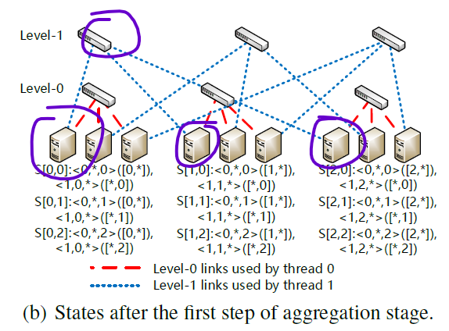
S[0,0]
(0,2,0,3)
(0,2,1)
(0,2,2)
(1,2,0)
(1,2,1)
(1,2,2)
(0,1,0,3)
(0,1,1)
(0,1,2)
(1,1,0)
(1,1,1)
(1,1,2)
(0,0,0,3)
(0,0,1)
(0,0,2)
(1,0,0,3)
(1,0,1,3)
(1,0,2,3)
Time:3*Tc
S[1,0]
(0,2,0,3)
(0,2,1)
(0,2,2,3)
(1,2,0,3)
(1,2,1,3)
(1,2,2,3)
(0,2,0,3)
(0,2,1)
(0,2,2)
(1,2,0)
(1,2,1)
(1,2,2)
(0,1,0,3)
(0,1,1)
(0,1,2,3)
(1,1,0)
(1,1,1)
(1,1,2)
(0,1,0,3)
(0,1,1)
(0,1,2)
(1,1,0,3)
(1,1,1,3)
(1,1,2,3)
(0,0,0,3)
(0,0,1)
(0,0,2,3)
(1,0,0)
(1,0,1)
(1,0,2)
(0,0,0,3)
(0,0,1)
(0,0,2)
(1,0,0)
(1,0,1)
(1,0,2)
S[2,0]

Slide 8
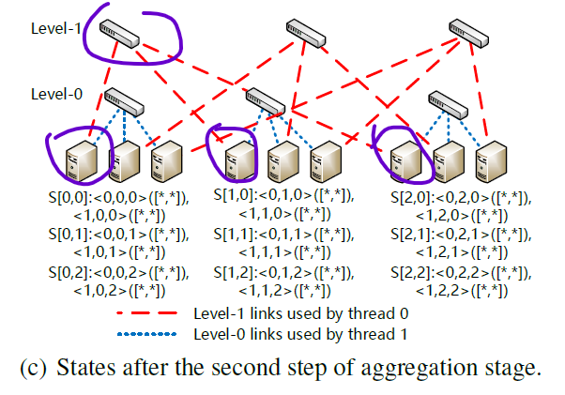
S[0,0]
(0,2,0,3)
(0,2,1)
(0,2,2)
(1,2,0)
(1,2,1)
(1,2,2)
(0,1,0,3)
(0,1,1)
(0,1,2)
(1,1,0)
(1,1,1)
(1,1,2)
(0,0,0,9)
(0,0,1)
(0,0,2)
(1,0,0,3)
(1,0,1,3)
(1,0,2,3)
Time:1*Tc
(0,2,0,9)
(0,2,1)
(0,2,2)
(1,2,0,3)
(1,2,1,3)
(1,2,2,3)
S[1,0]
(0,1,0,3)
(0,1,1)
(0,1,2)
(1,1,0)
(1,1,1)
(1,1,2)
(0,2,0,3)
(0,2,1)
(0,2,2)
(1,2,0)
(1,2,1)
(1,2,2)
(0,0,0,3)
(0,0,1)
(0,0,2)
(1,0,0)
(1,0,1)
(1,0,2)
(0,1,0,9)
(0,1,1)
(0,1,2)
(1,1,0,3)
(1,1,1,3)
(1,1,2,3)
S[2,0]
(0,0,0,3)
(0,1,1)
(0,0,2)
(1,0,0)
(1,0,1)
(1,0,2)

Slide 9
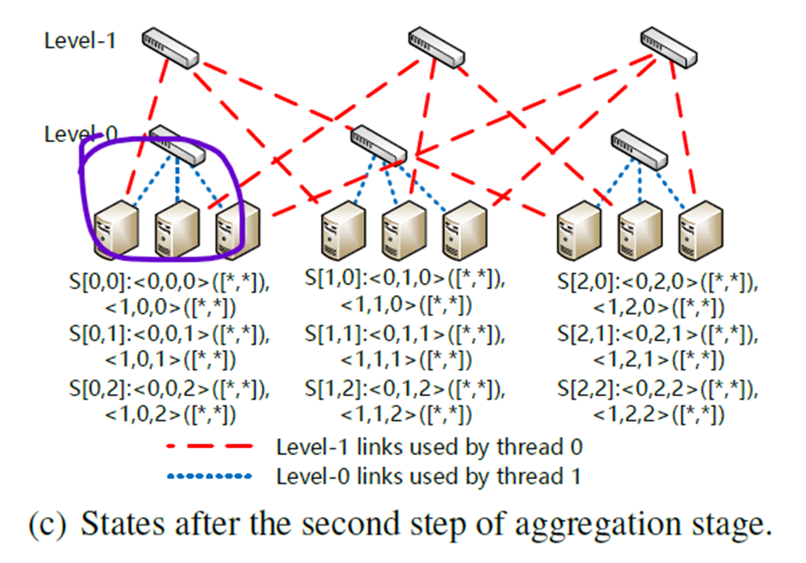
S[0,0]
(0,2,0,3)
(0,2,1)
(0,2,2)
(1,2,0)
(1,2,1)
(1,2,2)
(0,1,0,3)
(0,1,1)
(0,1,2)
(1,1,0)
(1,1,1)
(1,1,2)
(0,0,0,9)
(0,0,1)
(0,0,2)
(1,0,0,9)
(1,0,1,3)
(1,0,2,3)
Time:1*Tc
(0,2,0)
(0,2,1)
(0,2,2,3)
(1,2,0)
(1,2,1)
(1,2,2)
S[0,1]
(0,1,0)
(0,1,1)
(0,1,2,3)
(1,1,0)
(1,1,1)
(1,1,2)
(0,2,0)
(0,2,1,3)
(0,2,2)
(1,2,0)
(1,2,1)
(1,2,2)
(0,0,0)
(0,0,1)
(0,0,2,9)
(1,0,0,3)
(1,0,1,3)
(1,0,2,9)
(0,1,0)
(0,1,1,3)
(0,1,2)
(1,1,0)
(1,1,1)
(1,1,2)
S[0,2]
(0,0,0)
(0,0,1,9)
(0,0,2)
(1,0,0,3)
(1,0,1,9)
(1,0,2,3)

Slide 10
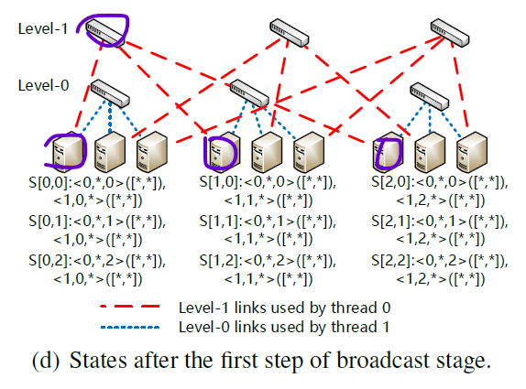
S[0,0]
(0,2,0,9)
(0,2,1)
(0,2,2)
(1,2,0)
(1,2,1)
(1,2,2)
(0,1,0,9)
(0,1,1)
(0,1,2)
(1,1,0)
(1,1,1)
(1,1,2)
(0,0,0,9)
(0,0,1)
(0,0,2)
(1,0,0,9)
(1,0,1,3)
(1,0,2,3)
Time:1*Tc
(0,2,0,9)
(0,2,1)
(0,2,2)
(1,2,0,9)
(1,2,1,3)
(1,2,2,3)
S[1,0]
(0,1,0,9)
(0,1,1)
(0,1,2,3)
(1,1,0)
(1,1,1)
(1,1,2)
(0,2,0,9)
(0,2,1)
(0,2,2)
(1,2,0)
(1,2,1)
(1,2,2)
(0,0,0,9)
(0,0,1)
(0,0,2,9)
(1,0,0)
(1,0,1)
(1,0,2)
(0,1,0,9)
(0,1,1)
(0,1,2)
(1,1,0,9)
(1,1,1,3)
(1,1,2,3)
S[2,0]
(0,0,0,9)
(0,0,1)
(0,0,2)
(1,0,0)
(1,0,1)
(1,0,2)

Slide 11
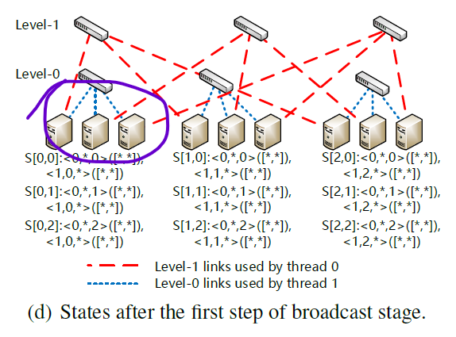
S[0,0]
(0,2,0,9)
(0,2,1)
(0,2,2)
(1,2,0)
(1,2,1)
(1,2,2)
(0,1,0,9)
(0,1,1)
(0,1,2)
(1,1,0)
(1,1,1)
(1,1,2)
(0,0,0,9)
(0,0,1)
(0,0,2)
(1,0,0,9)
(1,0,1,9)
(1,0,2,9)
Time:1*Tc
(0,2,0)
(0,2,1)
(0,2,2,9)
(1,2,0)
(1,2,1)
(1,2,2)
S[0,1]
(0,1,0)
(0,1,1)
(0,1,2,9)
(1,1,0)
(1,1,1)
(1,1,2)
(0,2,0)
(0,2,1,9)
(0,2,2)
(1,2,0)
(1,2,1)
(1,2,2)
(0,0,0)
(0,0,1)
(0,0,2,9)
(1,0,0,9)
(1,0,1,9)
(1,0,2,9)
(0,1,0)
(0,1,1,9)
(0,1,2)
(1,1,0)
(1,1,1)
(1,1,2)
S[0,2]
(0,0,0)
(0,0,1,9)
(0,0,2)
(1,0,0,9)
(1,0,1,9)
(1,0,2,9)

Slide 12
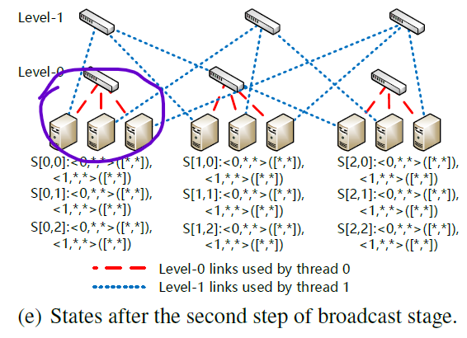
S[0,0]
(0,2,0,9)
(0,2,1,9)
(0,2,2,9)
(1,2,0)
(1,2,1)
(1,2,2)
(0,1,0,9)
(0,1,1,9)
(0,1,2,9)
(1,1,0)
(1,1,1)
(1,1,2)
(0,0,0,9)
(0,0,1,9)
(0,0,2,9)
(1,0,0,9)
(1,0,1,9)
(1,0,2,9)
Time:3*Tc
(0,2,0,9)
(0,2,1,9)
(0,2,2,9)
(1,2,0)
(1,2,1)
(1,2,2)
S[0,1]
(0,1,0,9)
(0,1,1,9)
(0,1,2,9)
(1,1,0)
(1,1,1)
(1,1,2)
(0,2,0,9)
(0,2,1,9)
(0,2,2,9)
(1,2,0)
(1,2,1)
(1,2,2)
(0,0,0,9)
(0,0,1,9)
(0,0,2,9)
(1,0,0,9)
(1,0,1,9)
(1,0,2,9)
(0,1,0,9)
(0,1,1,9)
(0,1,2,9)
(1,1,0)
(1,1,1)
(1,1,2)
S[0,2]
(0,0,0,9)
(0,0,1,9)
(0,0,2,9)
(1,0,0,9)
(1,0,1,9)
(1,0,2,9)

Slide 13
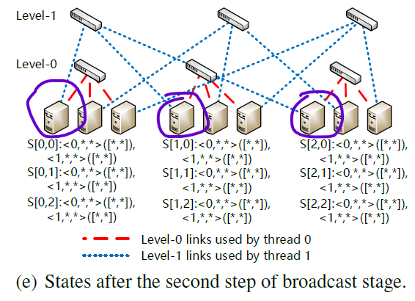
S[0,0]
(0,2,0,9)
(0,2,1,9)
(0,2,2,9)
(1,2,0,9)
(1,2,1,9)
(1,2,2,9)
(0,1,0,9)
(0,1,1,9)
(0,1,2,9)
(1,1,0,9)
(1,1,1,9)
(1,1,2,9)
(0,0,0,9)
(0,0,1,9)
(0,0,2,9)
(1,0,0,9)
(1,0,1,9)
(1,0,2,9)
Time: 3*Tc
Total Time: 16*Tc
Theoretical: 18*Tc
(0,2,0,9)
(0,2,1,9)
(0,2,2,9)
(1,2,0,9)
(1,2,1,9)
(1,2,2,9)
S[0,1]
(0,1,0,9)
(0,1,1,9)
(0,1,2,9)
(1,1,0,9)
(1,1,1,9)
(1,1,2,9)
(0,2,0,9)
(0,2,1,9)
(0,2,2,9)
(1,2,0,9)
(1,2,1,9)
(1,2,2,9)
(0,0,0,9)
(0,0,1,9)
(0,0,2,9)
(1,0,0,9)
(1,0,1,9)
(1,0,2,9)
(0,1,0,9)
(0,1,1,9)
(0,1,2,9)
(1,1,0,9)
(1,1,1,9)
(1,1,2,9)
S[0,2]
(0,0,0,9)
(0,0,1,9)
(0,0,2,9)
(1,0,0,9)
(1,0,1,9)
(1,0,2,9)

Slide 14
Experiments
VGG-19 (ImageNet), LeNet-5 (MNIST)
TensorFlow
BCube(3,2) testbed with 9 servers
multiple 40GE switches.
Each server is equipped with:
2 Nvidia Tesla K40C GPUs
2 Intel Xeon E5 CPUs
64GB DRAM
2 40Gbps Mellanox Connectx-3 NICs

Slide 15
Experiments

